Slide 1
Тыва Республиканың Каа-Хем кожууннуң Сарыг-Сеп суурунуң муниципалдыг бюджеттен хандырылгалыг школа назыны четпээн чаштарга каттыштырган хевириниң 5 дугаар «Дамырак» аттыг уруглар сады
Ырактан өөренир арга-биле өөредилгениң темазы «Күс»
Школага белеткел бөлүү (6-7 хар)
Сентябрь 2-ден сентябрь 8-ке чедир
Кичээл 30 минут
Кижизидикчи башкы: Дапыян З.В.
Сарыг-Сеп, 2024чыл

Slide 2
Хүндүлүг ада-иелер!
Уругларыңар биле өөренип олургаш чурукка тырттырып алырын дилээр-дир бис, база бөлүүңерниң вайбер бөлүүнче азы болза кижизидикчи башкыңарның хуу арынынче чортуп бээриңерни дилеп тур бис

Slide 3

Чурукта чылдың кайы үезин көргүскен-дир? Кандыг демдектерден билип кааптыңар?

Slide 4
Айтырыгларга харыылаңар
Уруглар кайнаар бар чорлар?
Анаа чүнү канчаарыл?

Slide 5
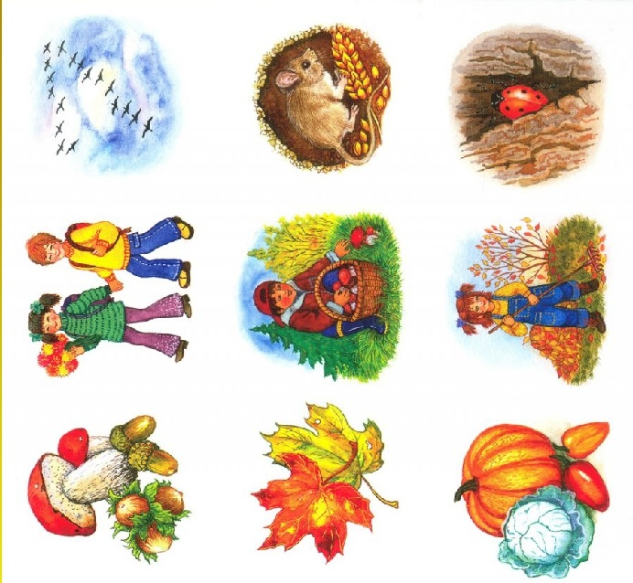
Чурукту көргеш, кандыг үе дүшкенин чугаалап бериңер
Күс дүшкен. Хүн караа, агаар-бойдус соой берген, бүргег хүннер хөй, ыяштарның бурулери дыка чараш, алдын-сарыг өңнүг апарган. Мөөгүлер быжар, ногааларны ажаар үе дүшкен. Шупту кижилер чылыг кылдыр кеттинип алган. Чанар куштар чылыг чурттарже ужуп чорупканнар. Курт-кымыскаяктар кышка белеткенип турар

Slide 6
Урууңарга айтырыгларны салыңар:
Кандыг үе дүжүп келгенил?
Хүннүң караа кандыг апарганыл?
Агаар-бойдус канчап барганыл?
Ыяштарның бүрүлери кандыг өңнүг апарган-дыр?
Кижилер канчаар кеттинип алган-дыр?
Кушкаштар кайнаар ужуп чорупканыл?
Уруглар кузун кайнаар чоруп эгелээр ийик?

Slide 7
Чооду Кара-Күскениң «Күс» деп шүлүүн аянныг кылдыр номчуп бериңер
«Кус»
Сап-ла сарыг, кып-ла кызыл –
Сарала өң – Күстүн өңү.
Ыяштарның бүрүлери
Ындыг чараш, көрүңер даан!
Таан, Кас, Тогдук, Дуруяалар –
Даартадан чаныптарлар.
Кажааларлыг кыштагларже
Кадарчылар көже бээрлер.

Slide 8
Айтырыгларга харыылаңар:
Шүлүкте чүү дугайында чугаалап турар-дыр? (Күс)
Күстүң өңү кандыг-дыр? (Алдын-сарыг)
Бүрүлери кандыг өңнүг-дыр? (сарыг)
Куштар кайнаар чоруптар-дыр? (Чылыг чурттарже)
Кадарчылар кайнаар көже бээрлер дир? (кыштагларже)

Slide 9
Шүлүкте чаа сөстерниң утказын урууңарга тайылбырлап бериңер:
Сарала –он-чузун
Таан, кас, тогдук, дуруяалар – куштар аттары
Чаныптарлар – ужуп чоруптар
Кыштагларже – кыжын чуртаар чер
Кадарчылар – мал кадарар кижи

Slide 10
Шүлүктү урууңарга шээжи-биле өөредиңер

Slide 11
Эр-хейлер! Четтирдим!

